Slide 1
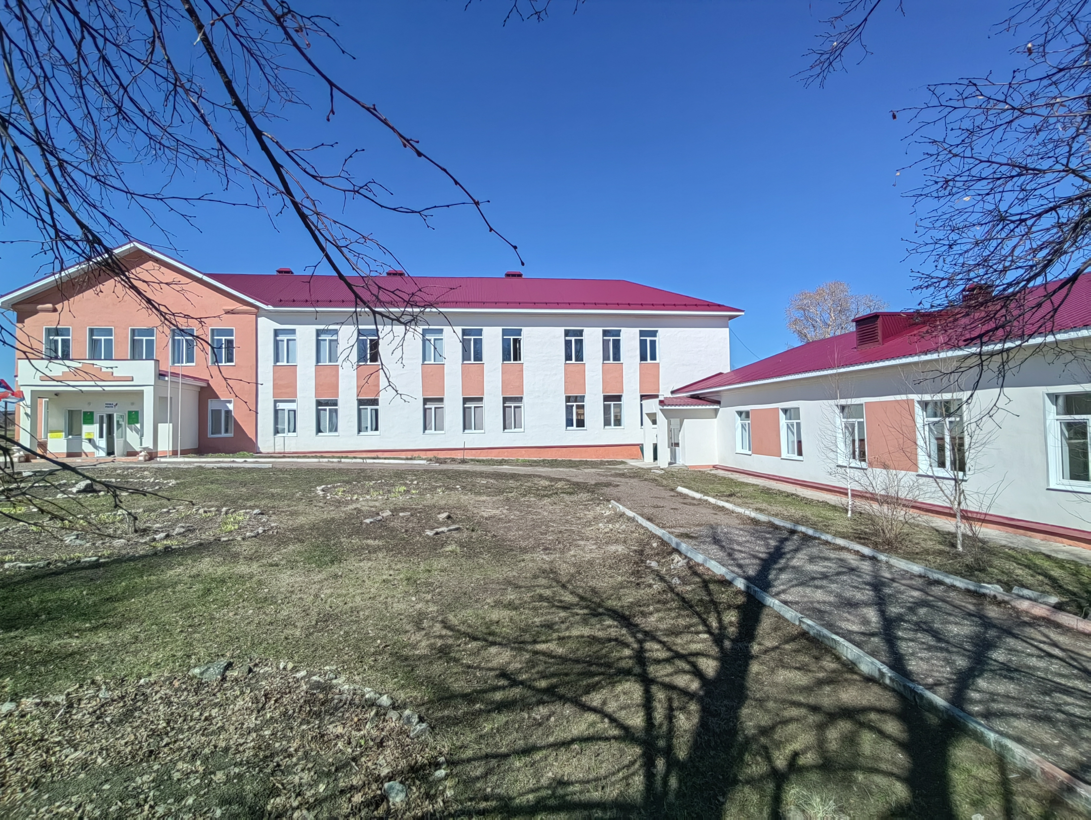
МБОУ «Шеланговская СОШ» Верхнеуслонского муниципального района Республики Татарстан

Slide 2
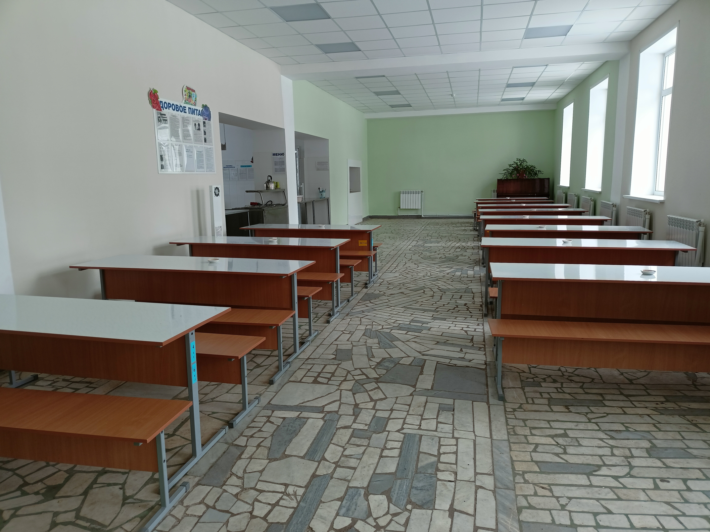
«Горячий завтрак одного дня»

Slide 3
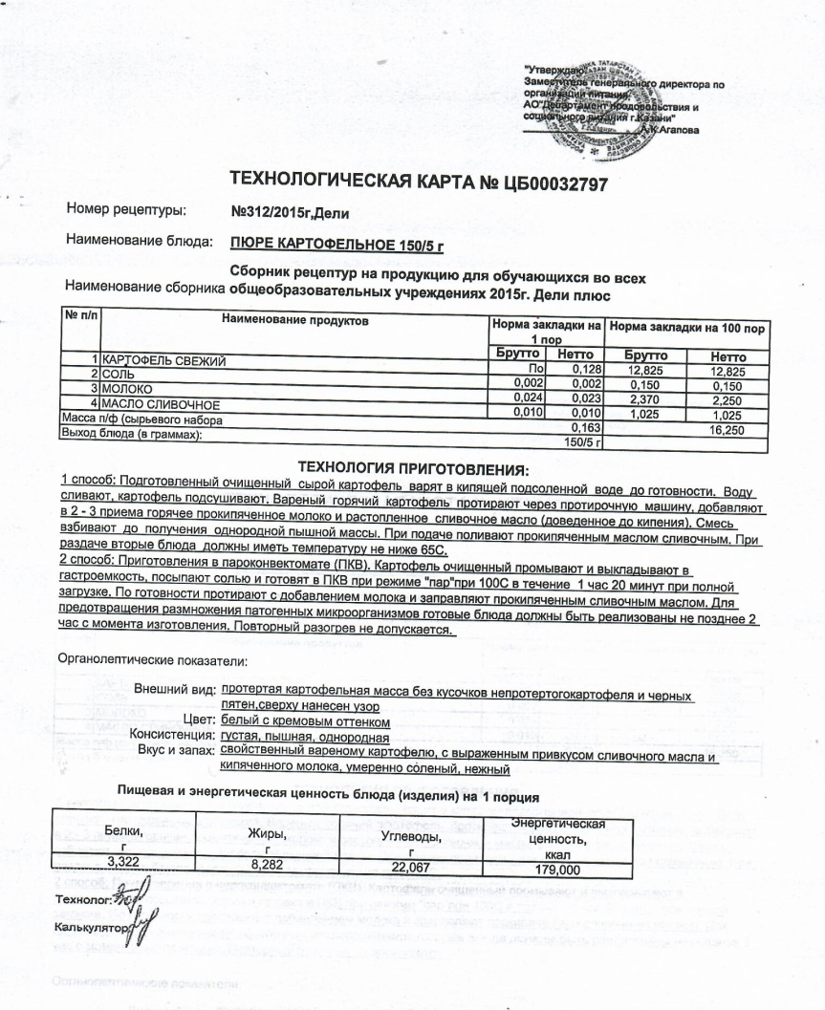
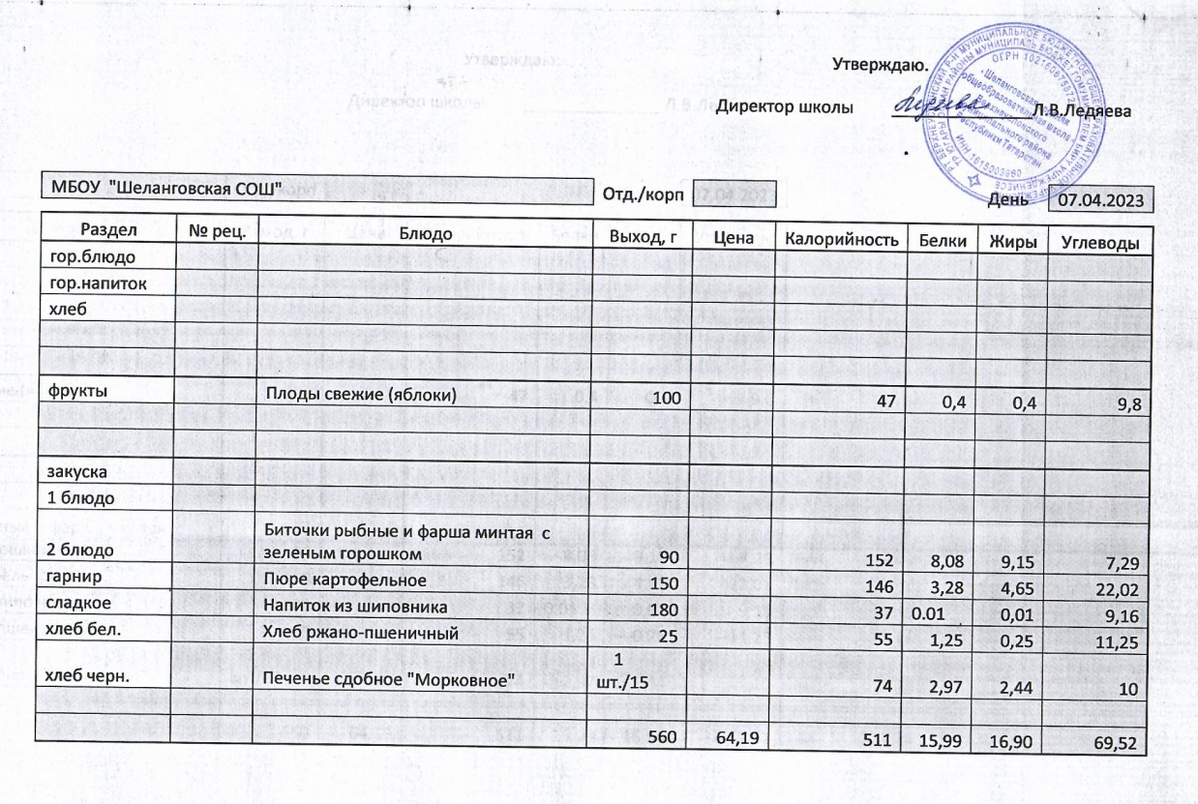
Согласно меню используются технологические карты для приготовлению горячего завтрака

Slide 4
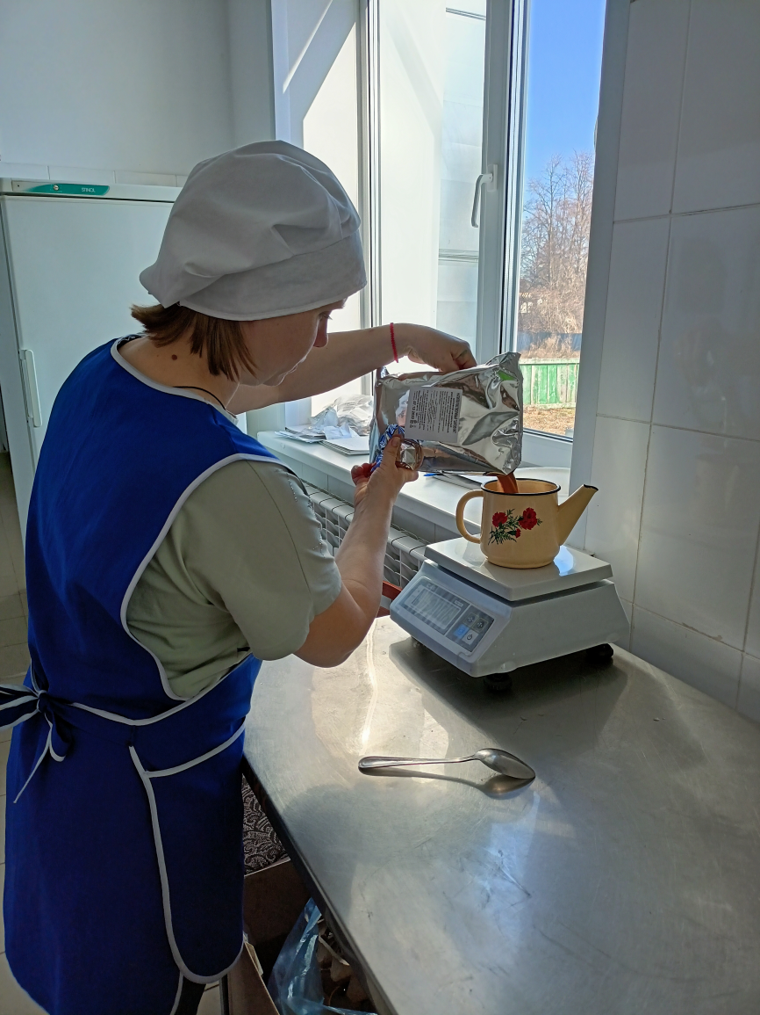
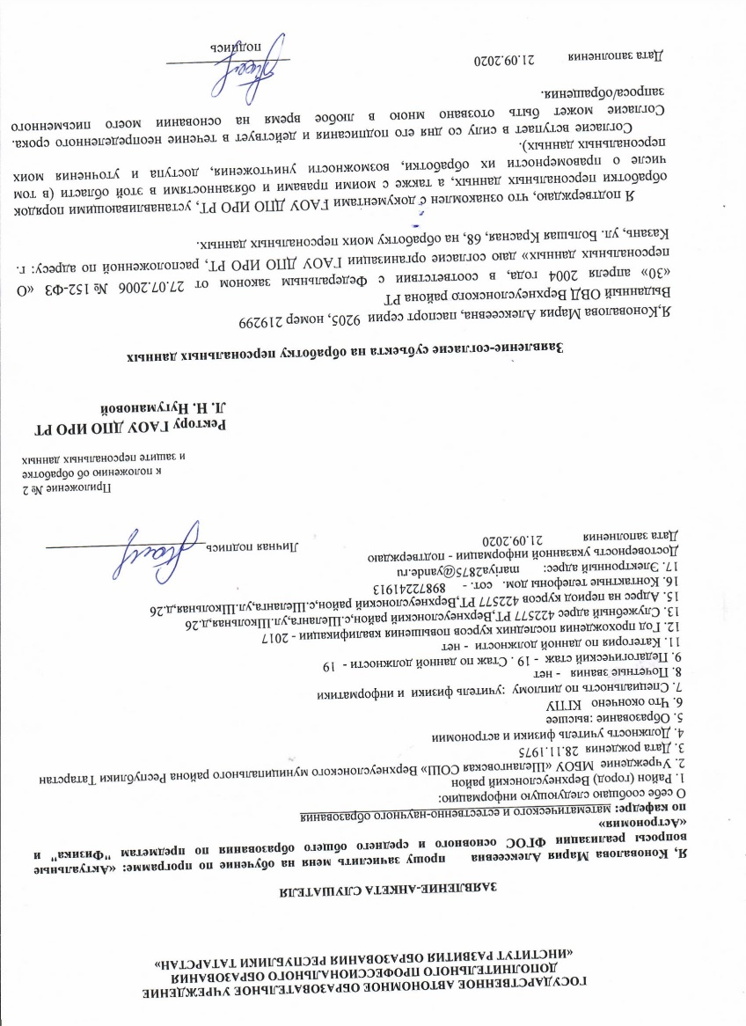
По технологическим картам Делаются заготовки и происходит взвешивание продукты для приготовления горячего завтрака

Slide 5
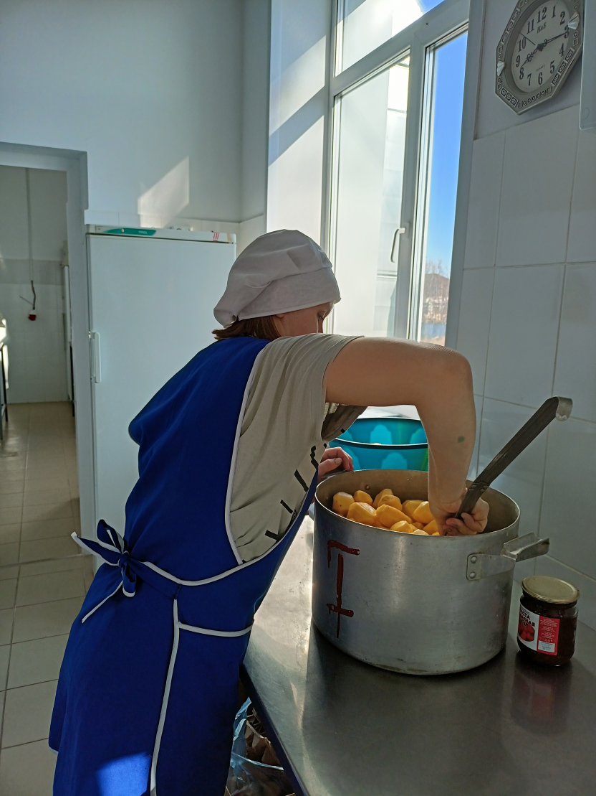
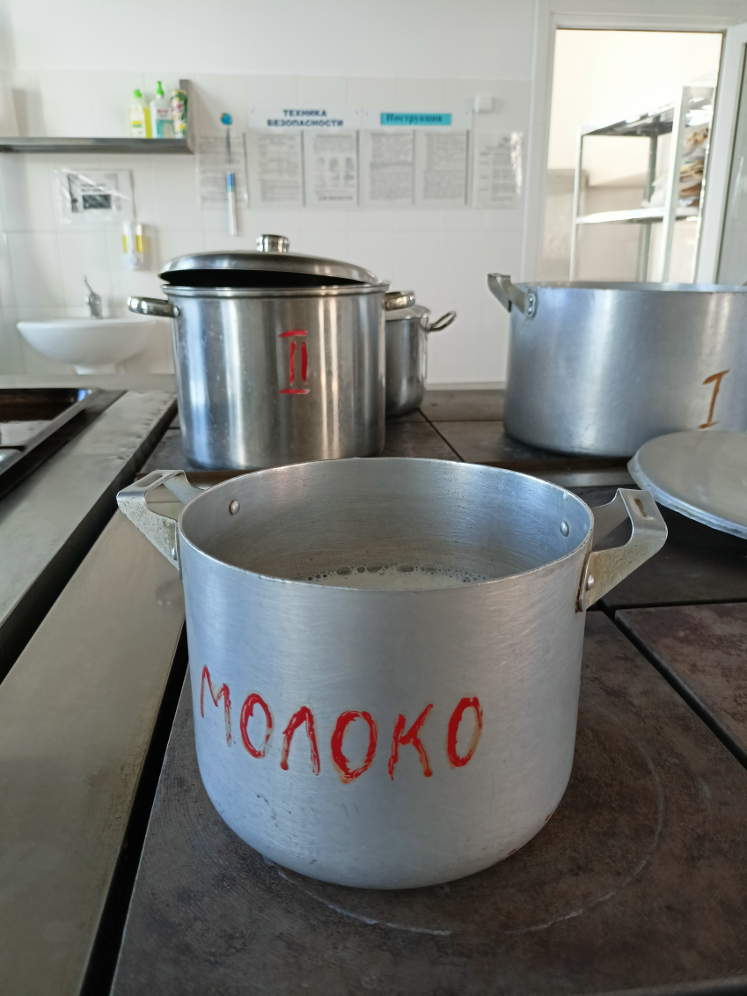
Картофельное пюре для горячего завтрака .
Без молока и сливочного масла не обойтись!!!

Slide 6
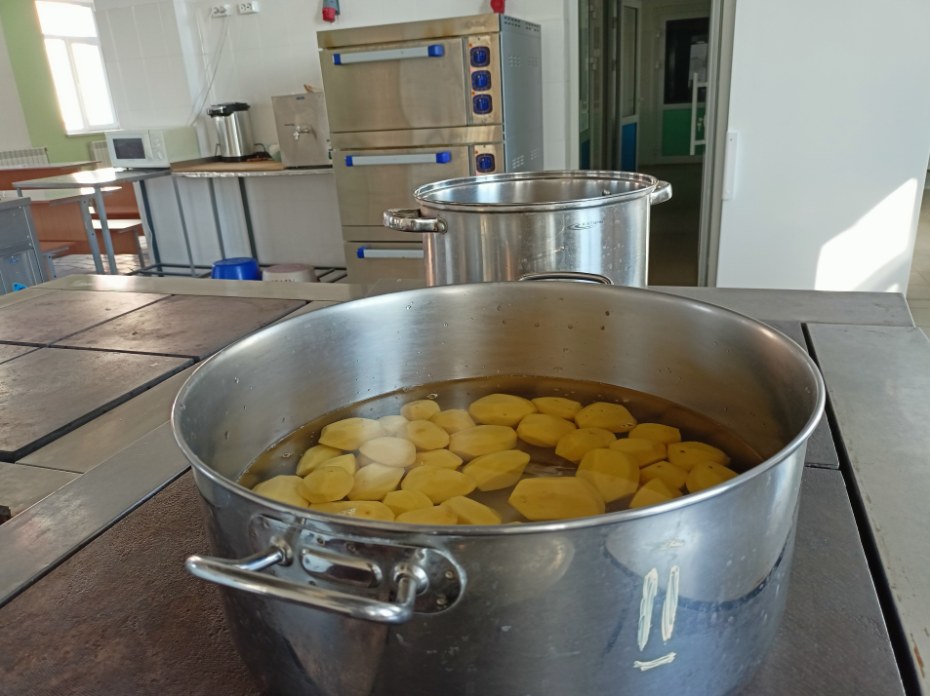
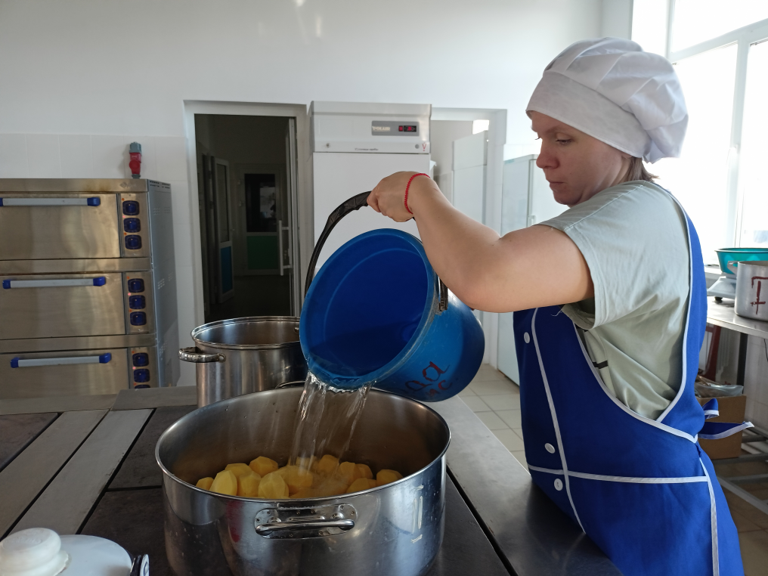
«Питаться – это не необходимость, но разумно питаться – это искусство», - Франсуа VI де Ларошуко.

Slide 7
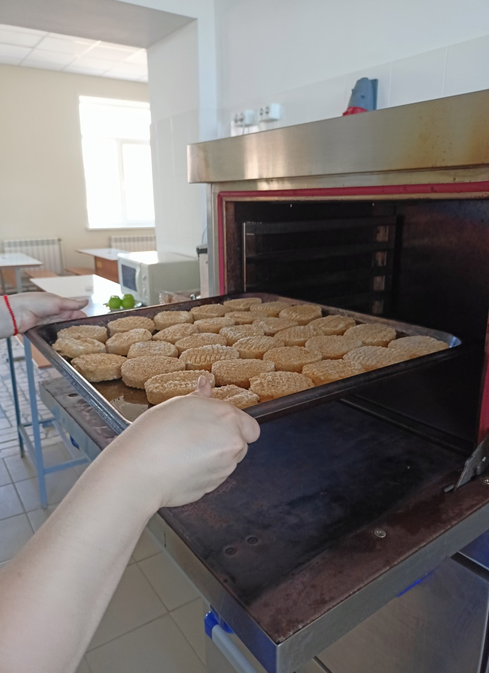
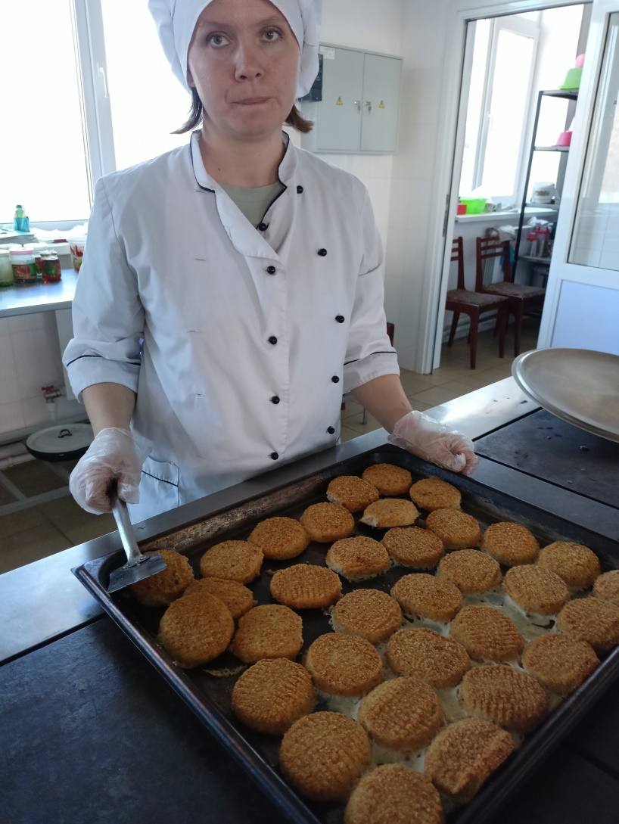
В жарочном шкафу из полуфабрикатов готовятся биточки из рыбы минтая

Slide 8
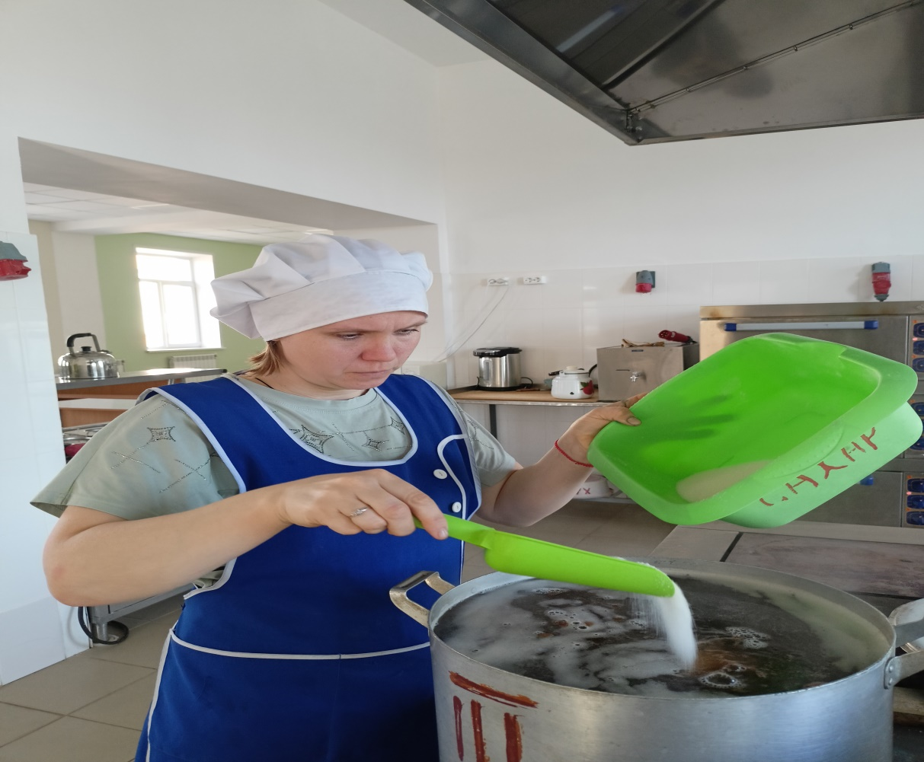
Витамины весной- это важно!!!
Напиток из шиповника-правильное решение.

Slide 9
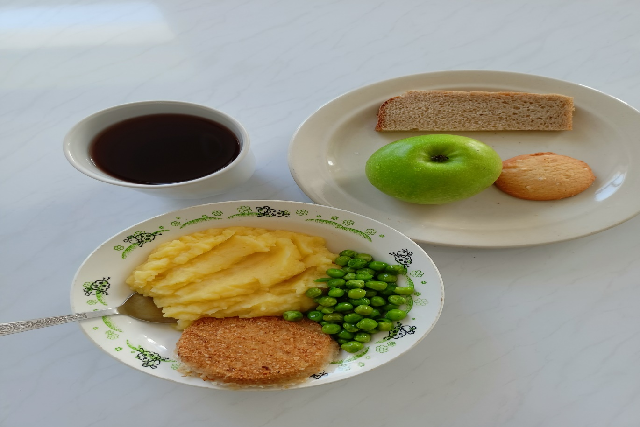
Горячий завтрак для школьника готов!!!

Slide 10



